Slide 1
ANALYSE DES INTENTIONS POLITIQUES QUÉBÉCOISES
Présentation au cabinet du chef de l’Opposition officielle

Slide 2
Évolution des intentions référendaires

Slide 3
Évolution de la satisfaction envers le gouvernement fédéral

Slide 4
Évolution des intentions fédérales

Slide 5
Évolution de la satisfaction envers le gouvernement Charest

Slide 6
Évolution des intentions électorales

Slide 7
Sondages publics 2008-2010

Slide 8
Évolution « meilleur premier ministre »

Slide 9
Évolution « meilleur premier ministre »
FRANCOPHONES SEULEMENT

Slide 10
Compilation de mai à nov. 2010
Analyse des profils électoraux

Slide 11
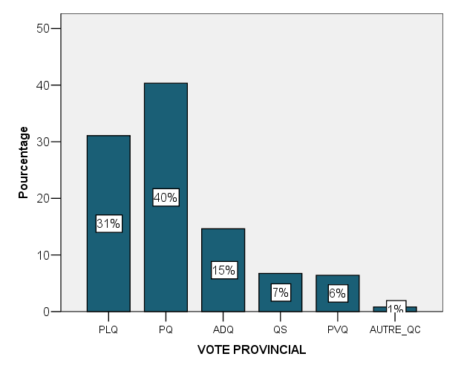
Intentions électorales globales (N=4004)

Slide 12
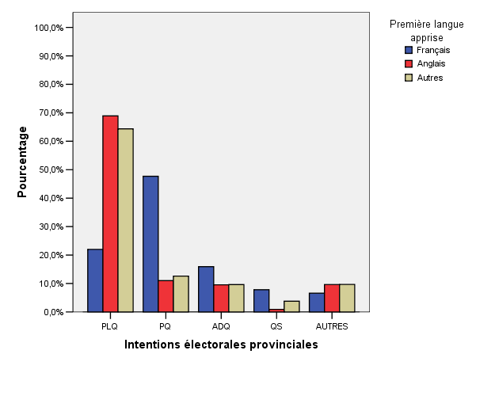
Intentions électorales provinciales

Slide 13
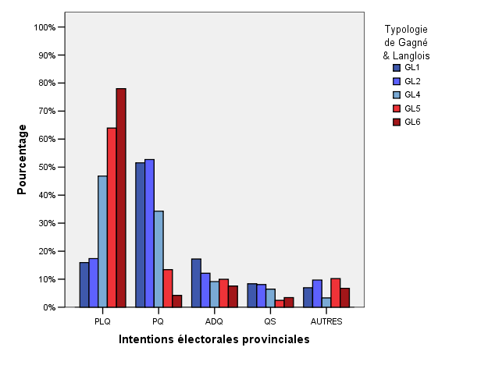
Intentions électorales provinciales

Slide 14
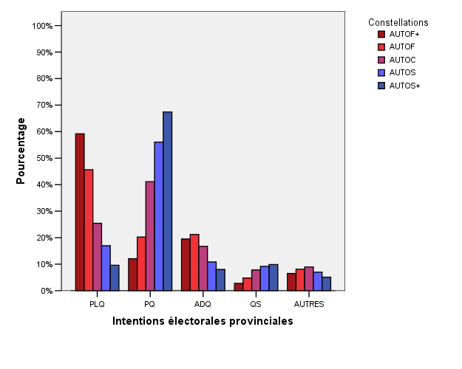
Intentions électorales provinciales

Slide 15
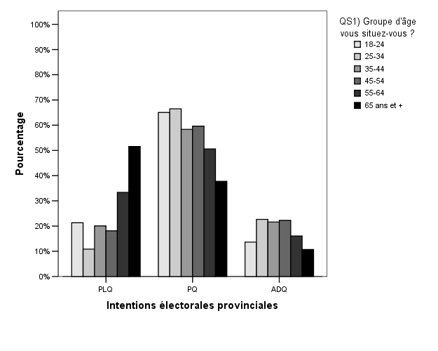

Intentions électorales provinciales
FRANCOPHONES SEULEMENT

Slide 16
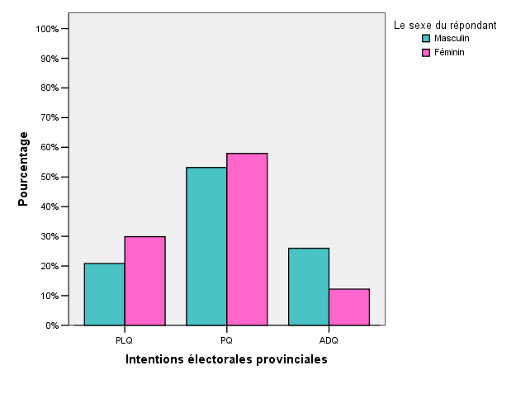
Intentions électorales provinciales
FRANCOPHONES SEULEMENT

Slide 17
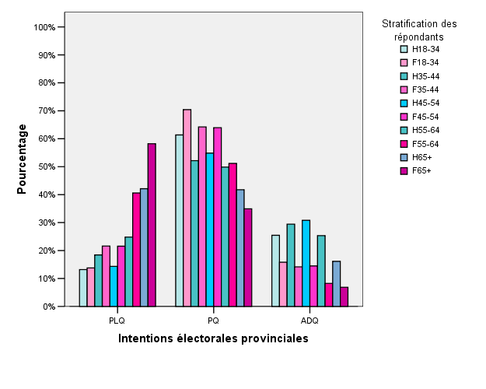
Intentions électorales provinciales
FRANCOPHONES SEULEMENT

Slide 18
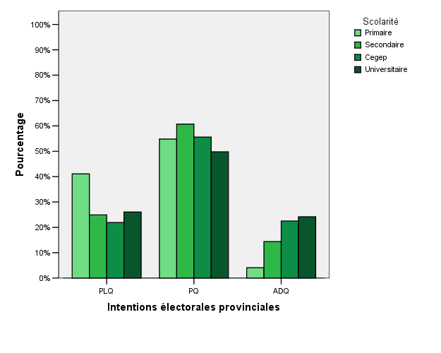
Intentions électorales provinciales
FRANCOPHONES SEULEMENT

Slide 19
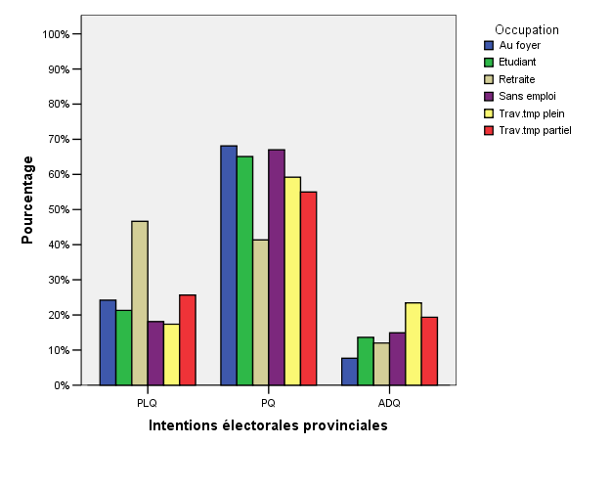
Intentions électorales provinciales
FRANCOPHONES SEULEMENT

Slide 20
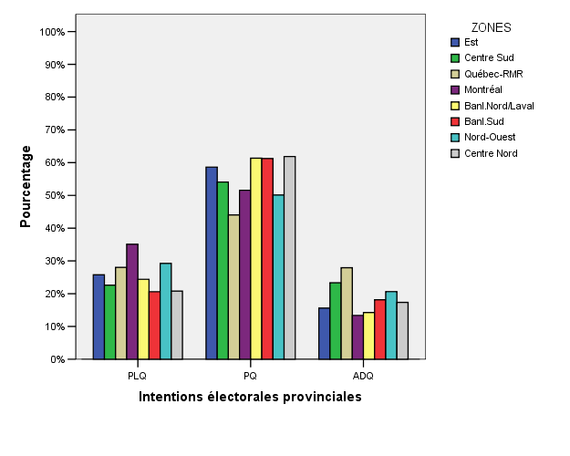
Intentions électorales provinciales
FRANCOPHONES SEULEMENT

Slide 21
Meilleur premier ministre
Analyse des profils

Slide 22
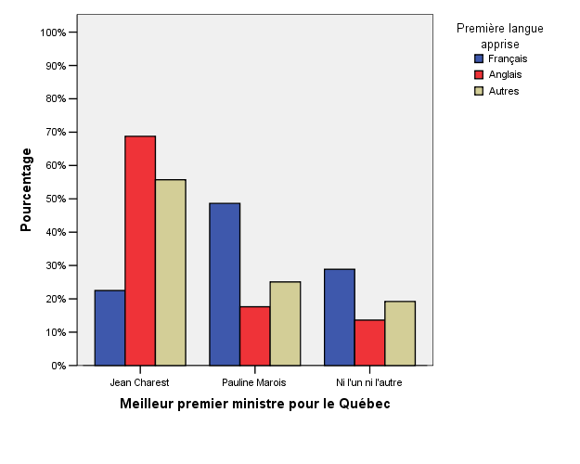
Meilleur premier ministre

Slide 23
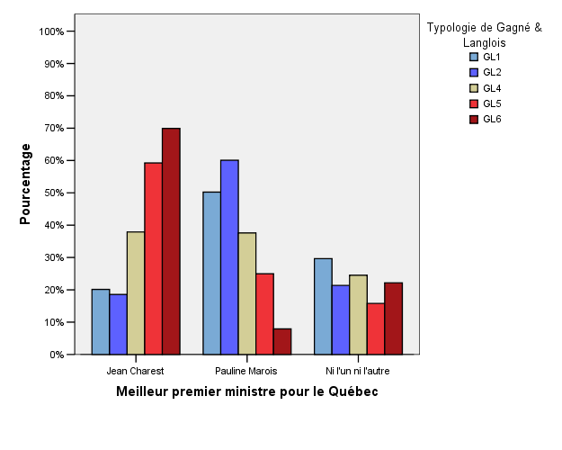
Meilleur premier ministre

Slide 24
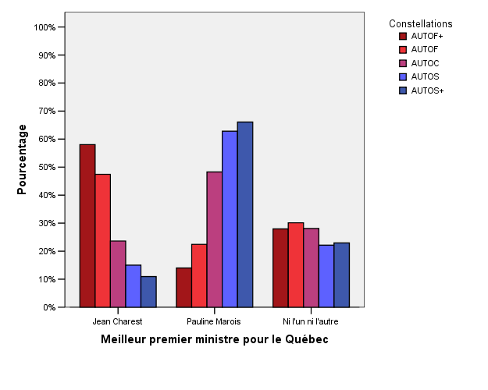
Meilleur premier ministre

Slide 25
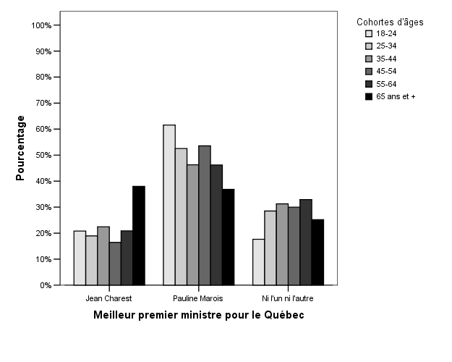
Meilleur premier ministre
FRANCOPHONES SEULEMENT

Slide 26
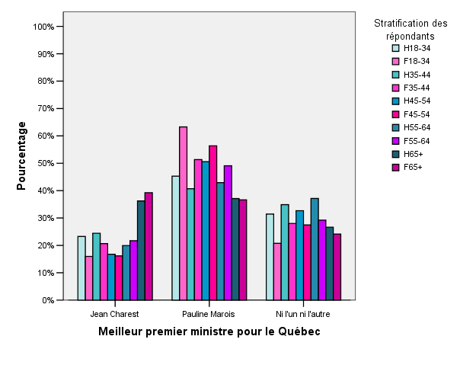
Meilleur premier ministre
FRANCOPHONES SEULEMENT

Slide 27
Intentions référendaires
Analyse des profils

Slide 28
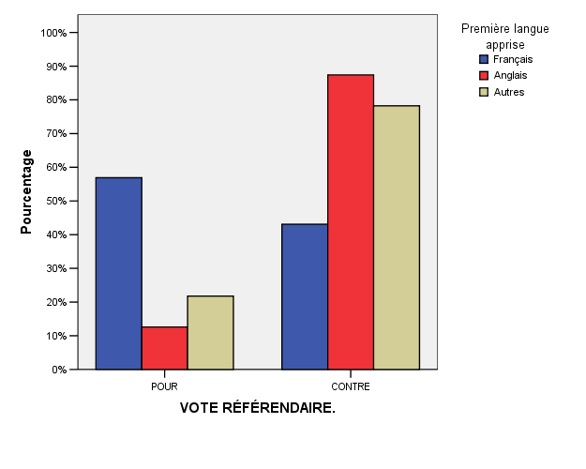
Intentions référendaires

Slide 29
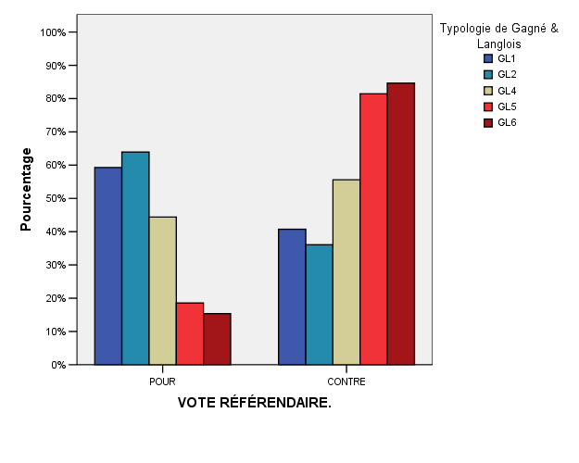
Intentions référendaires

Slide 30
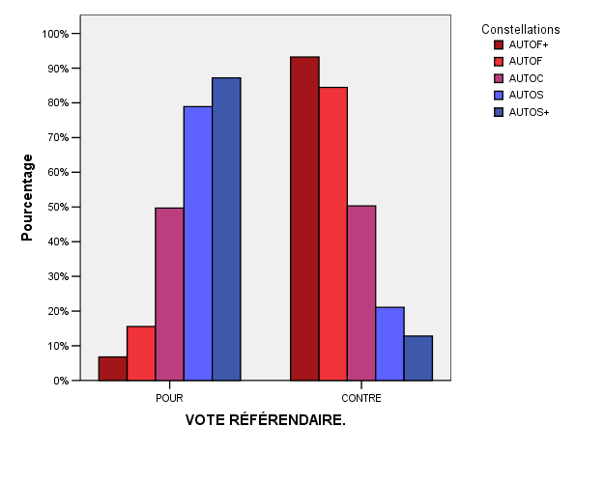
Intentions référendaires

Slide 31
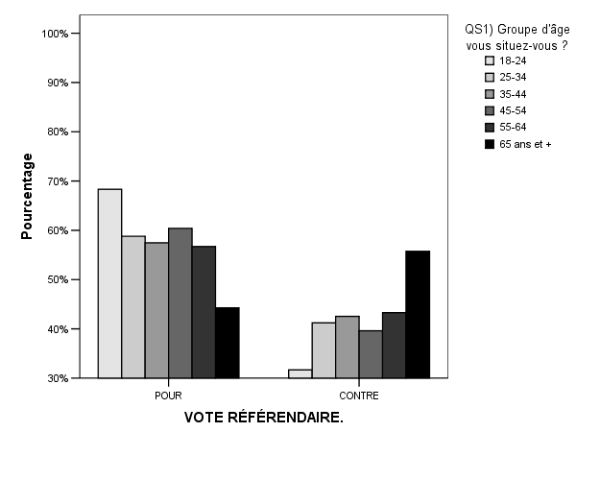
Intentions référendaires
FRANCOPHONES SEULEMENT

Slide 32
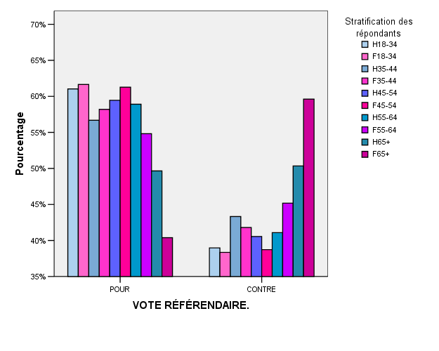
Intentions référendaires
FRANCOPHONES SEULEMENT

Slide 33
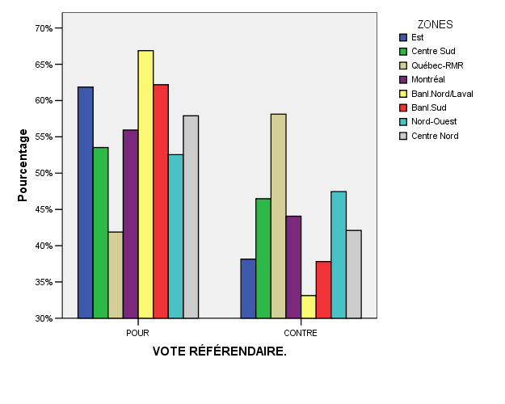
Intentions référendaires
FRANCOPHONES SEULEMENT

